Slide 1
Projektiranje računalnih mreža Izrada računalne mreže poslovnog objekta
Izradili:
Matej Jakšić
Krešimir Turkalj
Andrej Živković
Bernarda Tomić
Nositelj kolegija: Izv. prof. dr. sc. Damir Blažević
Osijek, 8. svibnja 2019.

Slide 2
ZADATAK
Prema pravilniku o tehničkim uvjetima za elektroničku komunikacijsku mrežu stambenih i poslovnih zgrada (NN 155/2009) potrebno je izraditi komunikacijsku infrastrukturu za dani poslovni objekt

Slide 3
48 prostorija
40+ računala u IP okruženju
40+ telefona (VoIP)

Slide 4
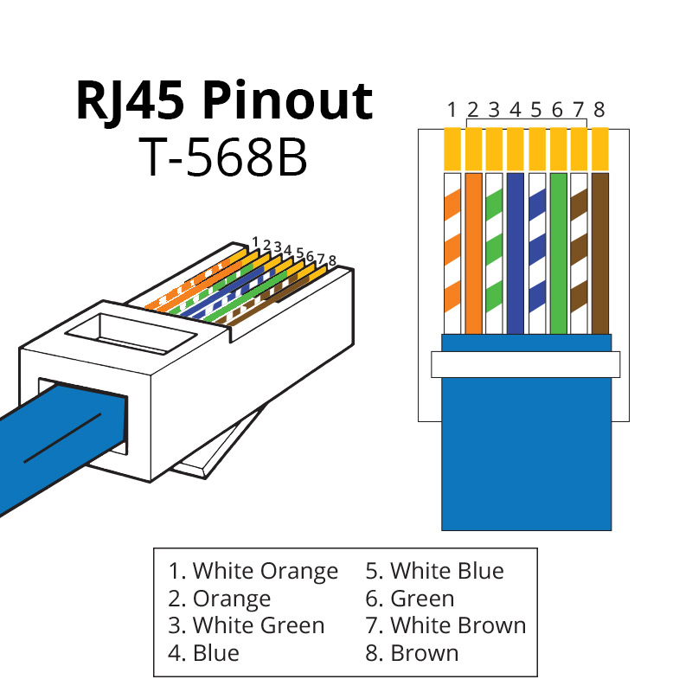
SPAJANJE OPREME
Povezivanje kabela u mreži prema
EIA/TIA T-568B standardu

Slide 5
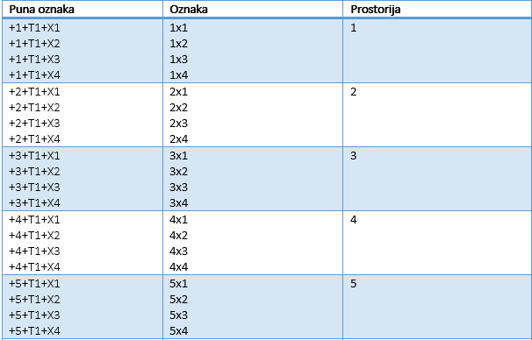
Označavanje
popis priključnica s pripadajućim oznakama i prostorijom u kojoj se nalaze
48 prostorija s priključnicama
+1+T1+X1
+1 oznaka prostorije
T1 oznaka na utičnici
X1 broj priključnice

Slide 6
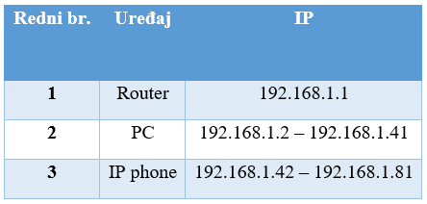
ADRESIRANJE, LOGIČKA SHEMA I KONFIGURACIJA UREĐAJA
Statičke adrese za osoblje
Mreža 192.168.0.0 za dinamičke adrese preko priključaka na kojima nisu statičke adrese ili preko WLAN-a
uređajima koji se bežično spajaju na mrežu ustanove predviđaju se dinamičke adrese koje se dodjeljuju prema rasponu:
192.168.0.2 do 192.168.0.254

Slide 8
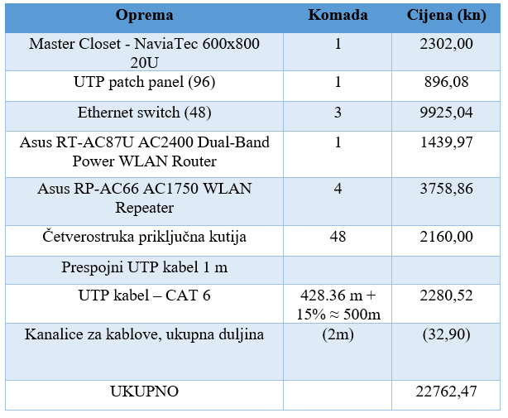
Troškovnik

Slide 9
Master Closet - NaviaTec 600x800 20U
Cijena : 2302,00 kn
Asus RT-AC87U
Cijena : 1439,97 kn

Slide 10
Asus RP-AC66 Wireless Repeater
Cijena : 3758,86 kn

Slide 11
Grafički dio

Slide 13
